Slide 1
Fondo Europeo per la Difesa
20 Maggio 2021
WEBINAR CONFINDUSTRIA
Sandro Calaresu – DEFIS Dir A- Unit 3

Slide 2
Contesto globale
Sfide in materia di sicurezza
Crescenti preoccupazioni in materia di sicurezza in relazione agli sviluppi al di fuori dell'UE e alle minacce interne
Crescente complessità delle sfide emergenti (ad esempio minacce ibride) che richiedono un'ampia gamma di capacità
Crescente dipendenza da fonti extra-UE di tecnologie/capacità critiche

Slide 3
Sfide del mercato e dell'industria
Insufficiente finanziamento della ricerca, con conseguente indebolimento della competitività del settore della difesa dell'UE
Insufficiente collaborazione nella ricerca e nello sviluppo di tecnologie o prodotti della difesa
Elevata frammentazione e sostanziali duplicazioni nel mercato della difesa dell'UE
Crescente concorrenza mondiale

Slide 4
I numeri dell’ Industria della Difesa in Europa
430 000 posti di lavoro
€100 miliardi giro d’affari anno
€39 miliardi export anno
Source: AeroSpace and Defence Industries Association of Europe (ASD) 2018 Facts & Figures, data for 2017

Slide 5
Il piano d'azione in materia di difesa
3 obiettivi principali:
Sostenere la collaborazione dell'UE nel settore della difesa
Garantire il mantenimento dell UE della capacità industriale in settori chiave
Sostenere un'industria competitiva & una base industriale e tecnologica innovativa
Pilastri principali:
Avvio di un Fondo Europeo per la Difesa (finestre “Ricerca e Capacità”)
La promozione degli investimenti nelle catene di approvvigionamento della difesa
Il rafforzamento del mercato unico della difesa

Slide 6
La finestra “ricerca”

Slide 7
Azione Preparatoria sulla Ricerca per la Difesa. 2017-2019
 | VB 2017 | PB 2018 | PM 2019
 | 90 Milioni
PADR
2017-06-07-factsheet_pa (europa.eu)

Slide 8
La finestra “CAPAcITÀ”

Slide 9
EDIDP 2019-2020
Regolamento EDIDP del 18 July 2018
Obiettivi:
Promuovere la competitività e la capacità di innovazione dell'industria della difesa dell'UE
Stimolare la cooperazione transfrontaliera tra imprese, comprese le PMI, nello sviluppo di tecnologie o prodotti della difesa
Promuovere un migliore sfruttamento dei risultati della Ricerca nel settore della difesa

Slide 10
EDIDP 2019-2020
Settori di intervento: studio, design, prototipo.
Beneficiari: => 3 imprese di => 2 Stati Membri diversi organizzati in consorzio
Bilancio:
 | 2019 | 2020 | Totale
EDIDP | 245 | 255 | 500
https://ec.europa.eu/info/publications/european-defence-industry-results-calls_en

Slide 11
FED (EDF) 2021-2027
Regolamento EDF del 29 04 2021
Obiettivi:
supportare la ricerca collaborativa che potrebbe aumentare in modo significativo le prestazioni delle capacità future in tutto il Unione, con l'obiettivo di massimizzare l'innovazione e introdurre nuovi prodotti e tecnologie per la difesa,…….;
sostenere lo sviluppo collaborativo di prodotti e tecnologie per la difesa, contribuendo in tal modo al maggiore efficienza della spesa per la difesa all'interno dell'Unione, ………promuovendo l'adozione da parte del mercato dei prodotti e delle tecnologie per la difesa europea e ridurre la frammentazione dei prodotti e delle tecnologie ………… portando in ultima analisi a un aumento della standardizzazione dei sistemi di difesa e maggiore interoperabilità tra le capacità degli Stati Membri.

Slide 12
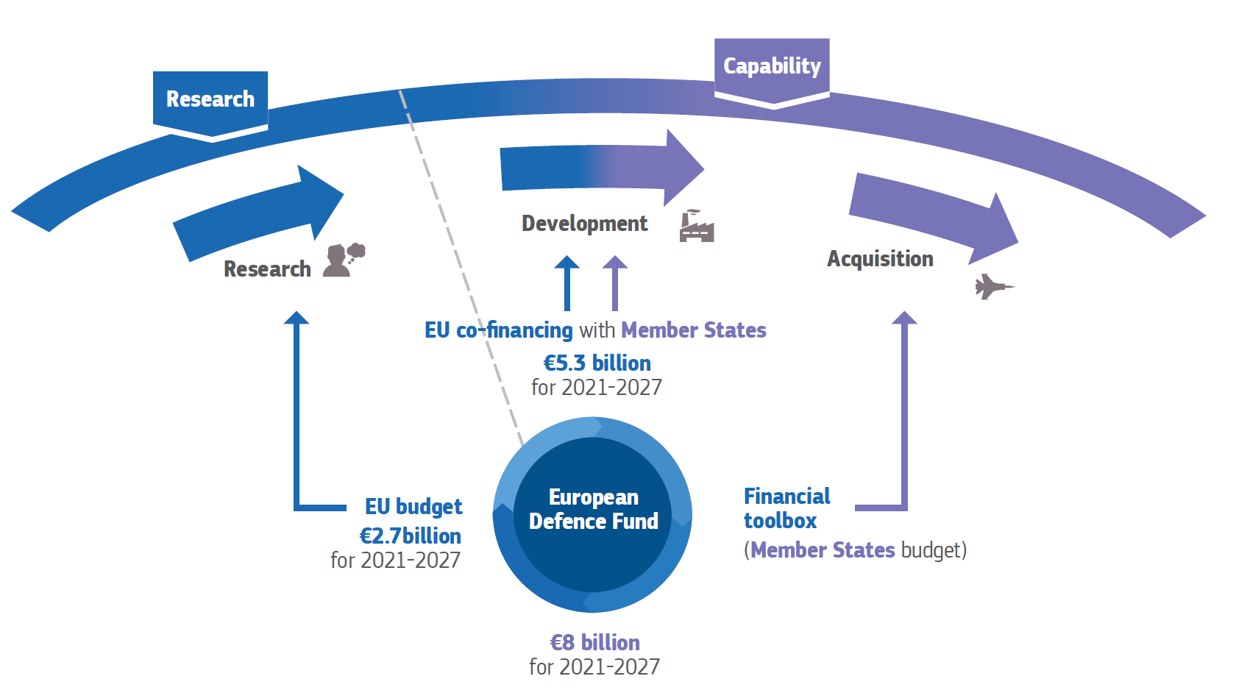

Slide 13
Q & A

